Slide 1



Проект
"Люби и знай свой город"
Автор: Никулина Галина Константиновна

Slide 2
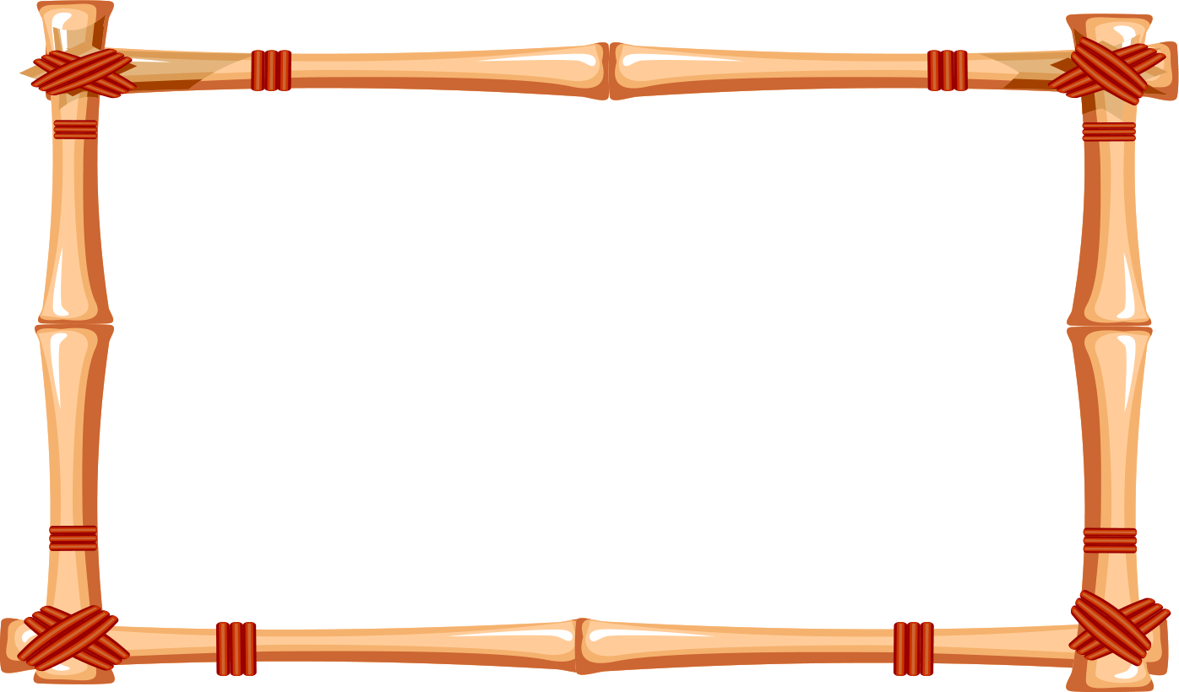


Актуальность проекта.
Неотъемлемая часть любой системы образова-ния – воспитание патриотизма. Патриотизм – это любовь и привязанность к Родине, преданность ей, ответственность за нее, желание трудиться на ее благо, беречь и умножать богатства.
Основы патриотизма начинают формироваться в дошкольном возрасте. Патриотическое воспи-тание дошкольников включает в себя передачу им знаний, формирование на их основе отношения и организацию доступной возрасту деятельности. Фундаментом патриотизма по праву считается целенаправленное ознакомление детей с родным краем.
Любовь к Отчизне начинается с любви к своей малой родине - месту, где родился человек.

Slide 3
Базовый этап формирования у детей любви к Родине – накопление ими социального опыта жиз-ни в своем городе, усвоение принятых в нем норм поведения, взаимоотношений, приобщение к миру его культуры.
Для успешности работы с детьми по ознакомле-нию с городом, где они живут, необходимо приме-нить проектный метод. Дошкольное детство мож-но назвать порой ежедневных открытий. Взрослым следует дарить детям радость этих открытий, наполнив их идеологическим и воспитательным содержанием, которые должны способствовать формированию нравственных основ и чувства патриотизма. Раздвигая горизонты познаваемого детьми, мы пытаемся посеять в их сердцах искорку любви к родному краю,к Родине.

Slide 4
Цель проекта: обогащение знаний детей о родном городе.
Вид проекта: информационно – практико - ориентированный.
Сроки проекта: долгосрочный.
Участники проекта: воспитатели, дети старших групп, музыкальный
руководитель, эколог, родители.
Проект реализуется в сотрудничестве с музеем, ЦНК, библиотекой.

Slide 5
Задачи проекта.
Формировать представления детей о родном городе.
Воспитание добрых чувств, интереса к месту, где живёт ребёнок.
Закрепить знание о знакомых улицах, где нахо-дится дом, детский сад.
Воспитывать умение видеть красоту родного го-рода, радоваться ей.
Формировать общее представление об архитек-турных сооружениях, памятниках, определяющих облик города.
Воспитывать доброжелательное отношение к своему народу и людям другой национальности.
Развивать двигательную активность детей,

Slide 6
воспитывать организованность, дисциплиниро-ванность.
Развитие эмоционально - ценностного отношения к своей семье, улице, городу.
Формирование желания сохранять чистоту, поря-док в своём городе.
Знакомство детей с географическим положением города.
Ознакомление с символикой города, гимном.
Знакомство детей с традициями и бытом горожан.
Воспитывать уважение к своим землякам, кото-рые прославили свой город, республику.
Дать знание детям о природных ресурсах.

Slide 7
Ожидаемые результаты.
Сформированность у детей представлений о родном крае и родном городе, об основных архитектурных сооружениях, памятниках, определяющих облик города. Знание названий улиц города. Умение видеть красоту родного края и города, радоваться ей. Умение ориентироваться по карте-схеме города.

Slide 8
Этапы разработки проекта.
1 этап – Подготовительный.
Постановка проблемы: Что мы знаем о родном городе? Что хотим узнать?
Определение предстоящей деятельности: Как нам найти ответы на вопросы?
Изучение литературы о городе.
Составление перспективного плана.
Планирование деятельности детьми совместно со взрослыми, определение средств и способов реализации проекта.
Подбор Коми игр.
Подбор стихов, книг, альбомов об Инте.
Подбор видео записей о городе, праздниках, природе.

Slide 9
Предложено родителям сделать макеты ул. Горького и площади Ленина.
Сбор фотографий о городе, как отдыхают семьи, праздники в городе, природа Инты, старые фото города и нынешнего, спортивная семья.
Создание условий для изобразительной и про-дуктивной деятельности.
Сбор иллюстраций с растениями и животными нашего края.
Сбор информации о темах, которые могут пре-доставить музей, ЦНК и библиотека.
Поиск карты-схемы города.

Slide 10
2 этап – Реализация проекта.
Составление фото альбомов по темам.
Составление альбомов с ягодами, грибами, при-родой, животными родного края.
Изготовление макетов улицы Горького и площа-ди Ленина.
Оформление фото выставок.
Составление альбома со стихами об Инте.
Целевые экскурсии по улицам города, в парк, площадь Ленина.
Составление альбома с Коми играми.
Экскурсии в музей, библиотеку, ЦНК.
Познават. занятия: « Наш город», «Олимпийские медали начинаются с детства».

Slide 11
Встречи с интересными людьми: мэром, вете-ранами ВОВ, спортсменами, факелоносцем.
Конкурсы: «Семейные умельцы», «Моя семья», «Не губите природу!» (художеств. деятельность).
Чтение художественной литературы: В. Степанов «Что мы родиной зовём», П.О. Бурман «Моя Инта».
Викторина «Знатоки родного города».
Праздник «Нам весело живётся» (День рождения детского сада».
Изготовление карты-схемы города.
Изготовление подарков участникам ВОВ.

Slide 12
Спортивный праздник «Весёлые старты».
Составление рассказов.
Акции: «Мы за чистый город» (уборка территор. д/с родителями и детьми), «Поздравление ВОВ».

Slide 13
3 этап – Заключительный.
Конкурс «Чтение стихов об Инте».
Участниками конкурса будут воспитанники старших групп.
Дети будут читать стихи об Инте. Оценивать будет жюри из сотрудников д/с.
В конце конкурса победитель получит грамоту и награду, а остальные участники поощрение за участие в конкурсе.

Slide 14
Викторина «Знатоки родного города».
В конце проекта «Люби и знай свой город» будет проведена интеллектуальная игра «Знатоки родного города».
Участниками игры будут дети старшей груп-пы № 10 «Бельчата».
Во время игры дети будут отвечать на воп-росы, выполнять разные задания, зарабатывать баллы.
В конце игры будет награждение медалями, которые придумают сами дети.

Slide 15
Содержание проекта.
Старшая группа.
Тема. Городок на карте Республики Коми.
Задачи: 1. Дать воспитанникам представление о
местоположении г. Инты на карте РК;
2. Развивать умение ориентироваться
по схеме города;
3. Развивать понимание того, что малая
Родина – частица нашего огромного
Отечества;
4. Развивать познавательные способ-
ности детей;
5. Развивать интерес к истории города.

Slide 16
Пути решения поставленных задач:
1. Беседа «Я – интинец»;
2. Изучение карты РК и карты схемы города;
3. Чтение рассказа В. Степанова «Что мы
родиной зовём».
Формы, методы закрепления.
Изготовление карты-схемы города.

Slide 17
Содержание проекта.
Старшая группа.
Тема. Спортивная жизнь нашего города.
Задачи: 1. Расширять знание детей о спортивной
жизни горожан, об известных спортсме-
нах нашего города, спортивных объектах и их
назначении;
2. Развивать понимание, что занятия фи-
зической культуры и спортом помогают стать
сильным, смелым, ловким и выносливым;
3. Воспитывать любовь к спорту, интерес
к занятия физической культурой;
4. Развивать двигательную активность
детей, воспитывать организованность, дисцип-
линированность.

Slide 18
Пути решения поставленных задач:
1. Беседа «Спортивная жизнь города»;
2. Знакомство с различными видами спорта;
3. Целевые экскурсии: «Дворец спорта», бассейн
«Дельфин», стадион;
4. Встреча с факелоносцем Кирилловым Е.И.;
5. Показ одежды хоккеиста, наград за победы в
спортивных соревнованиях Павла Бахрова;
6. Познават. занятие «Олимпийские медали
начинаются с детства».
Формы, методы закрепления.
Спортивный праздник «Весёлые старты».

Slide 19
Содержание проекта.
Старшая группа.
Тема. Летопись города.
Задачи: 1. Знакомство детей с историей
возникновения города, его
историческим названием;
2. Развивать познавательные
способности детей;
3. Воспитывать интерес к истории
города;
4. Знакомство с символикой нашего
города (гимн, флаг, герб).

Slide 20
Пути решения поставленных задач:
1. Экскурсия в городской музей (знакомство с
историей возникновения города, изучение музей-
ных экспонатов);
2. Просмотр фильмов об Инте;
3. Экскурсия в библиотеку «А я иду, шагаю по
Инте»;
4. Слайдовая экскурсия в ЦНК «Город вышедший
из сказки»;
5. Музыкальное занятие «Гимн Инты».
Формы, методы закрепления. Оформление
альбомов: «Инта не сразу строилась», «Символика
Инты», «Старинные улицы нашего города».

Slide 21
Содержание проекта.
Старшая группа.
Тема. Социально – значимые объекты города.
Задачи: 1. Познакомить детей с объектами
города, их названием;
2. Учить дифференцировать объекты по назначению (магазины, лечебные и образовате-льные учреждения и др.);
3. Прививать интерес к профессиям, связанным с изученными объектами;
4. Закреплять умение узнавать на фото знакомые объекты, знать их назначение;
5. Воспитывать уважение к труду взрослого;
6. Дать представление о трудовой деятельности интинцев.

Slide 22
Пути решения поставленных задач:
1. Целевые экскурсии к зданиям:
администрации города, почте, аптеке,
магазинам, банку, поликлинике и т.д.;
2. Экскурсия в библиотеку «Моя Инта, мой
город»;
3. Встреча с интересными людьми: мэром,
врачом, шахтёром;
4. Беседа «Где работают папы и мамы»;
5. Экскурсия в музей «Город под землёй» (о
шахте).
Формы, методы закрепления. Оформление фото альбома «Где были – что видели».

Slide 23
Содержание проекта.
Старшая группа.
Тема. Улицы нашего города.
Задачи: 1. Дать представление об улицах, с
которых «начал расти наш город»;
2. Знакомство с разными формами архитектурных сооружений (многоэтажные дома, Дворец культуры, Дворец спорта, Водонапорная
башня;
3. Обратить внимание детей на особен-ности внешнего вида старинных зданий и совре-менных построек;
4. Развивать внимательность и наблю-дательность;
5. Воспитывать уважение к труду горо-жан по благоустройству города.

Slide 24
Пути решения поставленных задач:
1. Беседы: «Старинные улицы нашего города», «Кто построил дом», «Жилые объекты. Культур-ные объекты. Промышленные объекты»;
2. Экскурсия в библиотеку «История в камне»;
3. Целевые экскурсии на ул. Горького, ул. Мира,
ул. Куратова.
Формы, методы закрепления:
Фотовыставка «Я на улицах родного города», рисование «Улицы родного города», игра «Мы – строители» (постройка макетов домов ул. Горько-го и площади Ленина руками родителей), аппли-кация «Дом, в котором я живу».

Slide 25
Содержание проекта.
Старшая группа.
Тема. Культурная жизнь нашего города.
Задачи: 1. Познакомить детей с объектами
культуры;
2. Прививать эстетический вкус,
способность к творческому
самовыражению в различных видах
творчества;
3. Формировать уважительное,
бережное отношения к культурным
ценностям.

Slide 26
Пути решения поставленных задач:
1. Экскурсия в Детскую библиотеку, Музей,
ЦНК;
2. Посещение цирковых представлений
(дети с родителями);
3. Посещение спектаклей приезжих
артистов в ДОУ;
4. Смотр художественной самодеятельнос-
ти (дети с родителями).
Формы, методы закрепления.
Посещение кукольного спектакля в ЦВР.

Slide 27
Содержание проекта.
Старшая группа.
Тема. Обычаи, традиции, быт, праздники
нашего города.
Задачи: 1. Дать представление о народных
праздниках, о том, как они отмечаются;
2. Прививать интерес к старинным обы-
чаям и традициям наших земляков;
3. Познакомить детей с Коми националь-
ным костюмом, орнаментом;
4. Воспитывать уважение к культурным
ценностям и обычаям народа;
5. Познакомить с традиционным бытом
Коми народа.

Slide 28
Пути решения поставленных задач:
1. Беседа «Традиции, обычаи, быт. Что это такое?»;
2. Составление рассказа «Мой любимый праздник»;
3. Изучение предметов быта, утвари, игрушек;
4. Экскурсия в ЦНК «Традиционный быт Коми наро-
да»;
5. Экскурсия в музей: «В гостях у Фёклы Сметани-
ной», «Коми охотники», «Коми музыкальные
инструменты», «В гостях у оленевода».
Формы, методы закрепления. Оформление фото альбома «Мой любимый праздник», составление книги с рассказами «Мой любимый праздник».

Slide 29
Содержание проекта.
Старшая группа.
Тема. Цветущий город.
Задачи: 1. Продолжить знакомство с
природой близлежащей территории;
2. Учить понимать и ценить красоту
родного города;
3. Воспитывать любовь к природе
родного города, желание и стрем-
ление сделать его уютнее, чище и
красивее.
Пути решения поставленных задач:
1. Беседы: «Растения нашего города и края», «Как
помочь природе»;

Slide 30
2. Познавательное занятие по экологии «Растения
севера»;
3. Экскурсия в ЦНК «Где растёт Иван-чай» (лечеб-
ные травы нашего района);
4. Изучение фотографий парка «ЮГЫД ВА»;
5. Высадка растений на клумбы;
6. Акция «Мы за чистый город» (уборка площадки)
7. Экскурсия в музей «В гости к опасным растениям»
Формы, методы закрепления. Рисование
«Что растёт в лесу», аппликация «Цветы на клум-
бе», лепка «Грибы», стенгазета «Не губи природу».

Slide 31
Содержание проекта.
Старшая группа.
Тема. Богатства северной земли.
Задачи: 1. Знакомство с полезными
ископаемыми РК;
2. Воспитывать заботливое отношение
к природе родного края.
Пути решения поставленных задач:
1. Беседа «Богатство в недрах земли»;
2. Экскурсия в музей «Полезные иско-
паемые севера» (изучение образцов
полезных ископаемых).
Формы, методы закрепления. Составление
альбома «Богатства северной земли».

Slide 32
Содержание проекта.
Старшая группа.
Тема. Животный мир родного края.
Задачи: 1. Продолжить знакомство с
животными севера;
2. Воспитывать заботливое отношение
к животным родного края.
Пути решения поставленных задач:
1. Познават. занятие по экологии «Животные севера»;
2. Экскурсии в музей: «Животный мир», «Птицы
верные друзья», «Знакомство с красной книгой».
Формы, методы закрепления.
Составление альбома «Животные севера».

Slide 33
Содержание проекта.
Старшая группа.
Тема. Делу время – потехе час.
Задачи: 1. Расширить представление детей, о
том, как отдыхают горожане;
2. Продолжить знакомство с местами
отдыха: «Парком культуры и
отдыха, «Домом культуры и
техники»;
3. Воспитывать культуру поведения в
общественных местах;
4. Продолжать знакомить детей с
Коми играми;

Slide 34
Пути решения поставленных задач:
1. Беседа «Места отдыха горожан»;
2. Сочинение рассказа «Как я отдыхал с
мамой и папой»
3. Экскурсия в ЦНК «Игры коми народа»;
4. Просмотр фильмов о праздниках в
городе.
Формы, методы закрепления.
Составление альбома «Игры Коми
народа».

Slide 35
Содержание проекта.
Старшая группа.
Тема. Этих дней нам не забыть.
Задачи: 1. Знакомство детей с жизнью
интинцев в годы ВОВ;
2. Расширять знания о героях –
земляках и участников ВОВ;
3. Воспитывать уважение к старшему
поколению.

Slide 36
Пути решения поставленных задач:
1. Беседа «Вклад интинцев в Великую
победу»;
2. Встречи с ветеранами, рассказ о боевых
подвигах;
3. Целевая экскурсия к памятнику Победы;
4. Экскурсия в музей «Ради жизни на
земле», «Были о войне».
Формы, методы закрепления.
Поздравление ветеранов ВОВ, изготовление
подарков участникам ВОВ.

Slide 37
Содержание проекта.
Старшая группа.
Тема. День рождения города.
Задачи: 1. Закрепить полученные знания о
родном городе;
2. Воспитывать любовь к родному городу.
Формы, методы закрепления:
1. Викторина «Знатоки родного города»;
2. Конкурс «Чтение стихов об Инте»
(участники дети старших и подготови-
тельных групп).

Slide 38
Инта.
"Вода полноводная", "место, где много воды" - таково
толкование коми-ненецкого слова "Инта". История края уходит в
далекое прошлое.
Инта - северный город. Он лежит в шестидесяти километ-ров от северного полярного круга, на границе между лесом и тунд-рой. Первое, что удивляет в Инте, - это ее зеленый наряд. Березо-вые аллеи, посадки черемухи и рябины, заросли ивы вплетены в облик городских кварталов. В Инте 300 тысяч деревьев, большую часть которых посадили жители. Озера и реки плотным кольцом окружают Инту.
Инта - красивый город. Он имеет специфические золотые оттенки, и дома под лучам восходящего солнца приобретают праздничный вид. Каждый дом украшен неповторимым
орнаментом.

Slide 39
Под влиянием очарования Инты поэт Булат Окуджава написал
стихотворение, где назвал ее городом созданным по чертежам души. Инта начиналась в тридцатые годы с основания месторож-дения каменного угля.
Инта - город шахтеров и этим все сказано. Он по - шахтерски основателен, крепок и ладно скроен. Угольная отрасль является градообразующей. Интинская угольная компания все годы своего существования - ведущая в угольной отрасли России. Прекрасна и самобытна природа северного Приуралья. На востоке от Инты
величественно вздымаются к небу зубцы Уральских гор.
На территории Интинского района расположена северная часть государственного природного национального парка Республики Коми "Югыд Ва" (светлая вода),

Slide 40
занесенного в реестр ЮНЕСКО. Буйство зелени, великолепный пейзаж, удивительныеи разнообразные ландшафты - все это мож-но увидеть в округе Инты. На севере Интинского района простираю-тся бескрайние просторы тундры, раскинувшейся допобережья Се-верного ледовитого океана.
Уникальна и разнообразна флора и фауна этих мест. Ель, бере-за, лиственница и сосна на юге региона соседствуют с зарослями ивы, черемухи, карликовыми березами и тундровыми кустарниками на севере. Многие растения, такие как пион,золотой корень, занесе-ны в Красную книгу и представляют ценное лекарственное сырье. Животный мир представлен оленями, лосями, волками,медведями, пушными зверями. На тундровых озерах обитает огромное коли-чество птиц. Среди них - утки, гуси, куропатки были, но вымерли 6-ть лет назад.

Slide 41
ИНТА, город респ. подчинения Респ. Коми, центр Интинского горсовета. Расположен на северо - востоке республики, ж.-д. стан-ция на линии Москва-Воркута. Расстояние до Сыктывкара 780 км. Терр. 350 кв км. В административном подчинении находятся 3 рабочих поселка (Абезь, Верх. Инта, Кожым) и 21 сел. насел. пункт.
Возник в 1932 в связи с открытием месторождения угля на р. Большая Инта. С 1940 началось промышленное освоение Интинс-кого угольного месторождения. Город с 1954.
Открытие углей
Возникновение города связано с открытием и разработкой Печорского угольного бассейна. Первые сведения об интинском угле были получены от жителя Петруни Сорвачева, обнаружившего выходы угля на реке Большой Инте и реке Нече. В 1912 г. эти выхо-ды изучил геолог П.П.Матафин.

Slide 42
В июле-августе 1924 г. на р. Большая Инта работала геологи-ческая экспедиция под руководством Е.Д.Сошкиной, обследовав-шая выходы двух пластов угля.
В 1927 г. здесь работала экспедиция геологов А.А.Чернова и Т.Н.Пономарева. В районе совр. города находилась охотничья избушка уроженца с. Петрунь Федора Акимовича Филиппова.
С 1928 г. на Интинском месторождении проводилось механи-ческое колонковое бурение.
13 мая 1940 г. были заложены две первые шахты, неглубокие, чтобы поскорее начать добычу угля.
15 октября 1942 первый эшелон интинского угля пошел к пот-ребителям. Полным ходом шло строительство еще 4 шахт: №№7, 8, 9, 10.

Slide 43
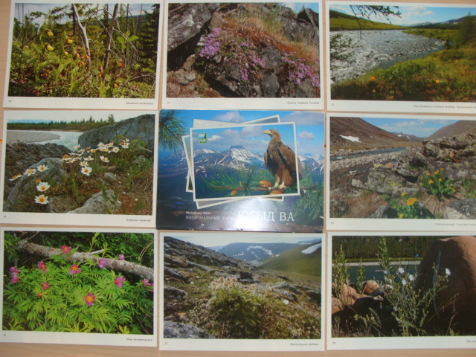
Природа Инты.

Slide 44
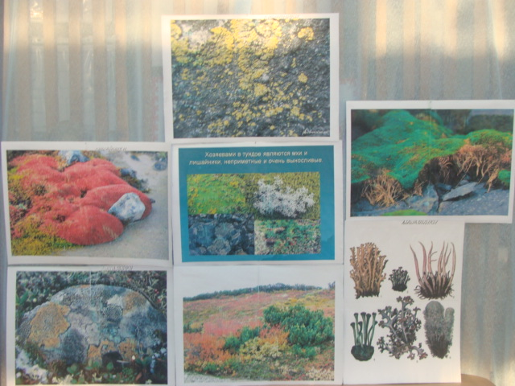
Растительный мир Инты.
Мхи и лишайники.

Slide 45
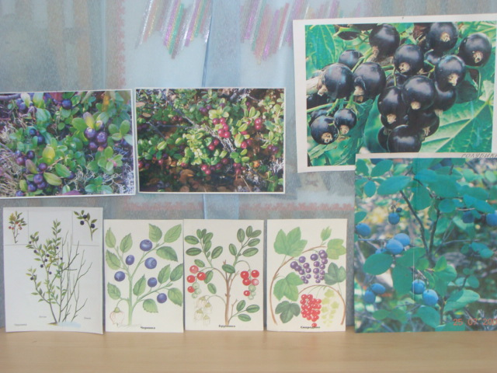
Ягоды.

Slide 46
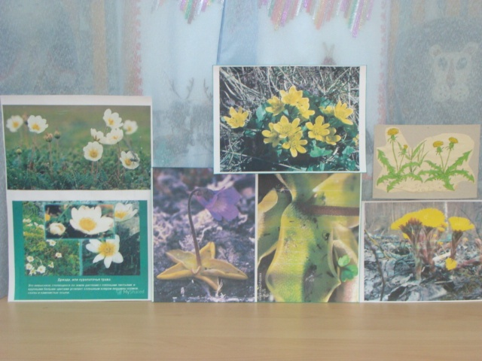
Цветы.

Slide 47
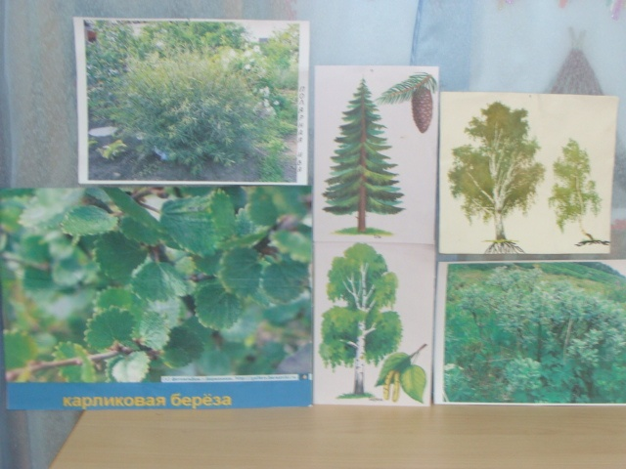
Деревья.

Slide 48
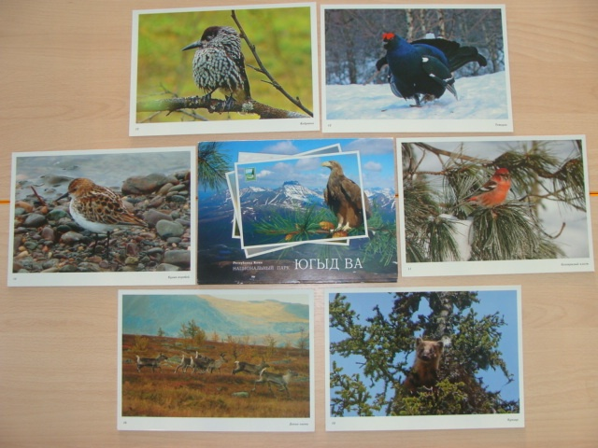
Животный мир Инты.
Птицы.

Slide 49

Стихи об Инте.
Люблю тебя, моя Инта,
И летом, и зимою.
Ты моя радость и мечта,
И ты всегда со мною.
Люблю я улицы твои
В заснеженных берёзах,
Напоминают мне они
О будущих морозах.
Люблю тебя, моя Инта,
И в праздники, и в будни.
Твоя не гаснет красота,
Пока живут здесь люди.
МОЯ ИНТА
Маленький город у края земли,
Злые метели тебя замели.
Дуют ветра, и ложатся снега,
Сердца огонь не задуть никогда.
Жители мёрзнут, но любят тебя,
Ведь только здесь королева — зима.
Горы хрустальные, сияния свет —
На свете прекраснее города нет.
Тот, кто родился и вырос в Инте,
Тот не забудет город нигде.
И все красоты столиц мировых
Нам не заменят окраин родных.

Slide 50
Город мой — он такой молодой —
И лежит близ Полярного круга.
Всё равно он мне самый родной.
Вижу в нём настоящего друга.
Для меня он прекрасен всегда:
В зимний день и осеннюю пору.
И когда расцветает весна,
Ну а летом — и вовсе нет спору.
Я люблю побродить по траве,
Слушать говор реки с берегами
И смотреть, как мальки суетятся на дне
Совсем рядом с моими ногами.
Я любуюсь им в сильный мороз,
Когда всё вокруг спит в серебре,
Видом сказочным зимних берёз,
Следом галки на белом ковре.
Мой единственный город Инга,
Для кого —то ты скучен и мал,
Для кого —то погода не та,
Для меня же ты родиной стал..
Есть маленький полярный городок
За тыщи километров от Москвы.
И если спросит кто: "Откуда ты?"
Я с гордостью отвечу: "Из Инты!"
Пусть зимой здесь стужа и мороз,
Колкий ветер и порой пурга.
Только сердцем я к тебе прирос,
Милая красавица Инта!

Slide 51
Мой город.
Есть на севере город такой,
Называют его Интой!
Улочки тихие, башня -красавица…
Всё в Инте нашей мне очень нравится!
Живи, милый город, ещё много лет,
Живи, расцветай без горя и бед!
Пусть город этот небольшой,
Но я люблю его всей душой!
Моя Инта.
Север России! Город Инта!
Самый любимый ты навсегда!
Разные нации, славный народ
В городе этом дружно живёт.
Милые улицы, ивы кругом,
Подружки – берёзки под нашим окном.
Нас окружают забота и ласка.
В городе нашем я, словно в сказке

Slide 52
Родной город.
Маленький город у края земли,
Злые метели тебя замели.
Дуют ветра и ложатся снега,
Им в сердце огонь не задуть никогда!
Горы хрустальные, сияния свет!
На свете прекраснее города нет!
Тот, кто родился и вырос в Инте,
Тот не забудет город нигде!
И все красоты столиц мировых
Нам не заменят окраин родных!
Любимый город.
Моя Инта, любимый город,
Хочу я здесь прожить всегда!
И видеть, как сверкают звёзды
И первый снег кружит всегда.
Как ярко светят небеса
На горизонте северного неба,
Люблю тебя, моя Инта,
Как лучик утреннего света

Slide 53
Мой город.
Есть на севере город такой,
Называют его Интой!
Улочки тихие, башня -красавица…
Всё в Инте нашей мне очень нравится!
Живи, милый город, ещё много лет,
Живи, расцветай без горя и бед!
Пусть город этот небольшой,
Но я люблю его всей душой!
Моя Инта.
Север России! Город Инта!
Самый любимый ты навсегда!
Разные нации, славный народ
В городе этом дружно живёт.
Милые улицы, ивы кругом,
Подружки – берёзки под нашим окном.
Нас окружают забота и ласка.
В городе нашем я, словно в сказке

Slide 54
Приглашение.
Город северный Инта!
Уголёк здесь - хоть куда!
Приезжайте, господа,
Встретит радостно Инта
Пожелание.
Инта – наш город дорогой!
Здесь есть зима и лето!
Я пожелать хочу тебе
И радости, и света!
Любимый город.
Моя Инта, любимый город,
Хочу я здесь прожить всегда!
И видеть, как сверкают звёзды
И первый снег кружит всегда.
Как ярко светят небеса
На горизонте северного неба,
Люблю тебя, моя Инта,
Как лучик утреннего света!

Slide 55
Природные богатства Инты.
Природные ресурсы Инты.
В числе полезных ископаемых на территории Интинского района: уголь, золото, марганец, кобальт, кварц, хрусталь, кварцито-песчаник, пигментные красители минерального происхождения.
Интинский район обладает значительными природными богатствами, связанными с сельским хозяйством, рыболовст-вом, охотой, лекарственным сырьем. Имеются потенциальные возможности экологического туризма. В совхозах района име-ется оленье стадо численностью более 10 тыс. голов.
По территории района протекают реки: Большая Инта, Кожым, Косью, Уса, Адзьва, Малая и Большая Роговая. Часть из них судоходные.

Slide 56

Герб Инты.
Утвержден 23 марта 1982 г. Описание герба: "В лазуревом щите с серебряной оконечностью идущей влево серебряный олень на фоне двух стилизованных черных гор и сопровождаемый сереб-ряною башнею с серебряной же звездой и стилизованным серебря-ным же северным сиянием. В вершине щита название города серебром".

Slide 57
Описание герба города Инта
Инта - город с 1954 года. 24 марта 1982 году утвержден герб Инты. Автор герба – художник Байрамов Ариф Аль Оглы.
Герб выполнен в виде щита, на вариации французского стиля, с двумя углами внизу. В вершине щита – название города «ИНТА».
Значок. Герб города Инта
На гербе изображены все символы Инты.
Склон террикона символизирует угледобывающую промышленность. Первые сведения об угольных залежах поступили еще в 1912 году от местного крестьянина Петруни Сорвачева, который обнаружил выходы угля на реках Большая Инта и Неча. Две первые угольные шахты были заложены перед войной в 1940 году, а в 1943 был отправлен первый эшелон угля в осажденный немцами Ленинград.

Slide 58
Водонапорная башня правом верхнем углу – главная архи-тектурная достопримечательность Инты. Башня в готическом стиле была построена в середине 1950-х гг. Высота башни со звездой 54,4 метра (20 этажей). По одним данным, создателем башни был политзаключенный швед Артур Тамвелиус.
Северный олень на гербе символизирует основное занятие местных жителей – это оленеводство. В Инте, раз в два года, в день весеннего равноденствия проводится праздник оленеводов.
Северное сияние – символизирует, что город расположен в северных широтах, в районе полярного круга (географические координаты: 66°02? с. ш. 60°08? в. д.), и где часто можно наблюдать в ночном небе разноцветное Северное сияние

Slide 59

Флаг Инты.
Утверждён
решением Совета муниципального городского округа «Инта»
№ 276 от 25 ноября 2008 года утвержден Флаг города Инты.

Slide 60
Флаг, как и герб, отражает исторические, культурные, истори-ческие, национальные и местные традиции.
В Центре флага изображение снежинки серебристого цвета, на который накладывается ромб желтого цвета, стилизованный под коми орнамент. Ромб символизирует северное солнце. Внутри ромба, также как и на гербе Инты, стилизованные изображения башни, террикона и северного оленя на синем фоне неба. Олень здесь серебристого цвета с белой заливкой внутри, стоящий на зелёном поле. Изображение водонапорной башни – желтого цвета. Угольный террикон – черного цвета.
Цвета символизируют:
Жёлтый, золото – богатство; Белый – совершенство; Синий – красоту природы; Зеленый – символизирует жизнь; Черный – природные ископаемые.

Slide 61
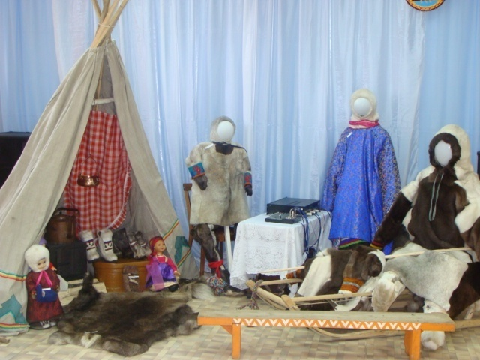
Быт оленеводов.

Slide 62
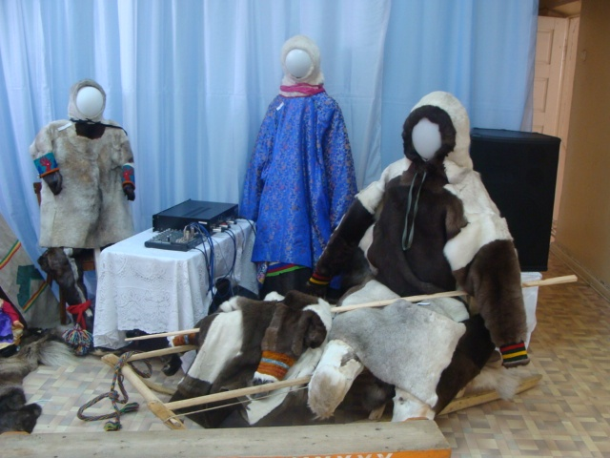
Одежда олениводов.

Slide 63
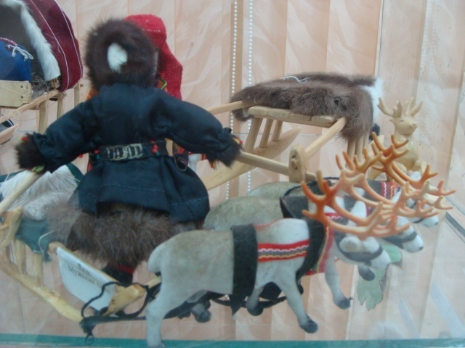
Игрушки олениводов.

Slide 64
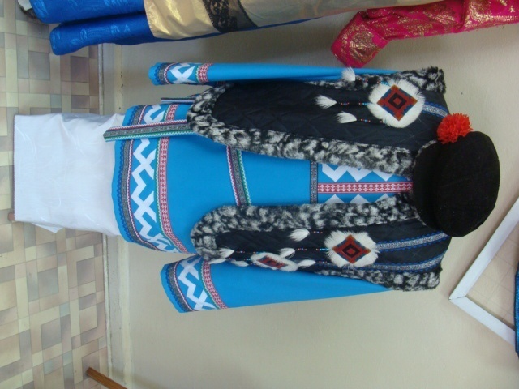
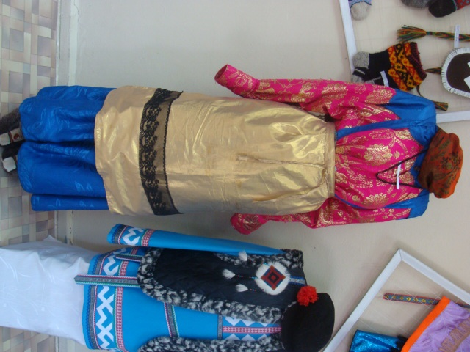
Одежда Коми народа.

Slide 65
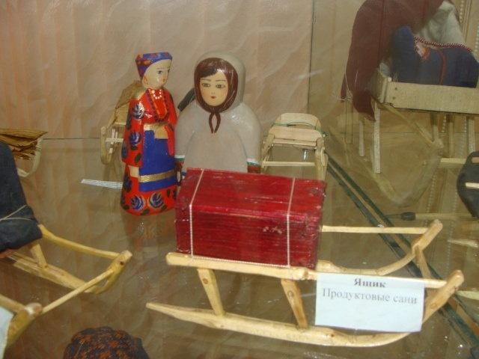

Slide 66
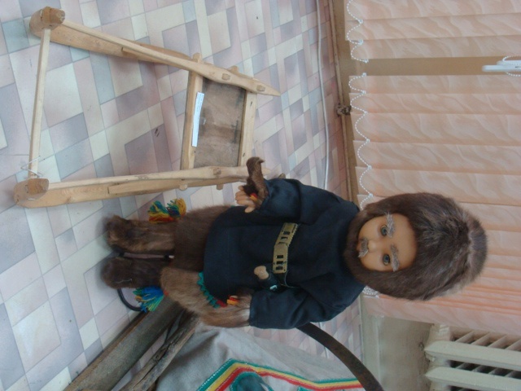
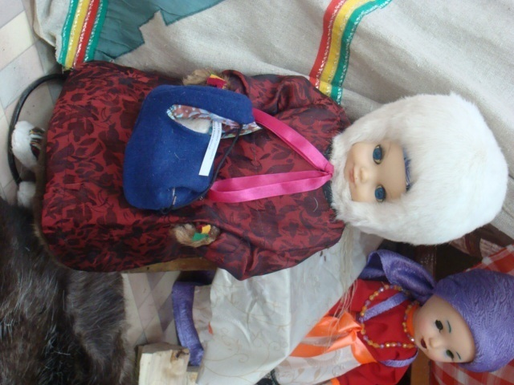

Slide 67
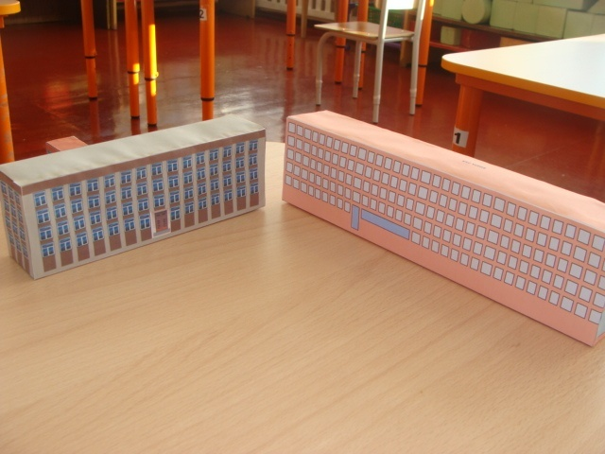
Макеты домов.

Slide 68
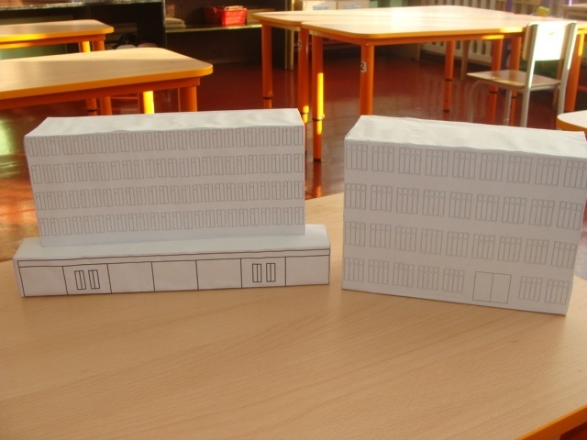

Slide 69
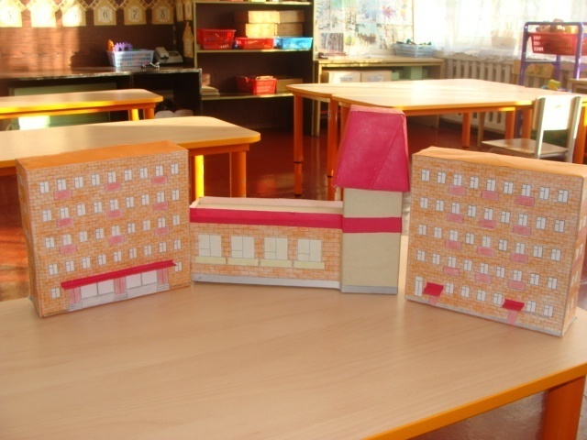

Slide 70
